Slide 1
Formalne metode u oblikovanju sustava
Nastavne cjeline u 3. ciklusu predavanja:
Eksplicitno izračunavanje u formalnoj verifikaciji sustava.
Simboličko izračunavanje u formalnoj verifikaciji sustava (binarno kodiranje elemenata skupova, karakteristična/logička funkcija, klasično predstavljanje Booleovih/logičkih funkcija).
Predstavljanje Booleovih/logičkih funkcija reduciranim, uređenim, binarnim dijagramima odlučivanja (ROBDD).
Primjena ROBDD u formalnoj verifikaciji sustava.

Slide 2
FORMALNA VERIFIKACIJA SUSTAVA PROVJERA MODELA
Za danu Kripke strukturu (usmjereni označeni graf)
i određen skup početnih stanja S₀ ,
provjeri da je CTL formula zadovoljena za ta stanja:
Formalno:
M, S₀ ⎟= φ , t.j. ∀ s₀ ∈ S₀ M, s₀ ⎟= φ
Uobičajen pristup:
Potrebno je pronaći sva stanja koja zadovoljavaju CTL formulu φ ,
i ispitati da li je željeni podskup S₀ uključen.
Problem: efikasan postupak izračunavanja stanja

Slide 3
Postupci izračunavanja skupova stanja u verifikaciji sustava provjerom modela
Eksplicitno predstavljanje i izračunavanje skupova stanja.
  Kripke struktura (model sustava) predstavljena je u memoriji računala kao označeni usmjereni graf. Izračunavanje skupova stanja koji zadovoljavaju formulu vremenske logike izvodi se postupkom “čvrste točke”.
Simbolički postupci predstavljanja i izračunavanja skupova stanja.
  Skupovi stanja i relacija zadane Kripke strukture predstavljeni su Booleovim (logičkim) formulama. Booleove formule se dalje predstavljaju Binarnim dijagramima odlučivanja (BDD). Izračunavanje skupova stanja koja zadovoljavaju formulu vremenske logike izvodi se postupkom “čvrste točke”.

Slide 4
Eksplicitno predstavljanje i izračunavanje skupova stanja

Slide 5
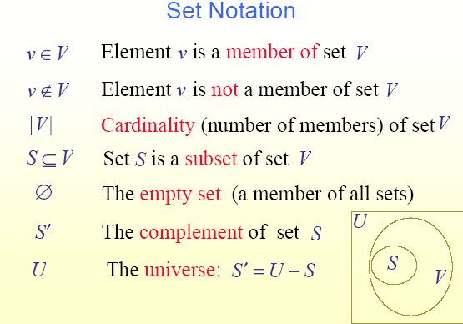

Slide 6
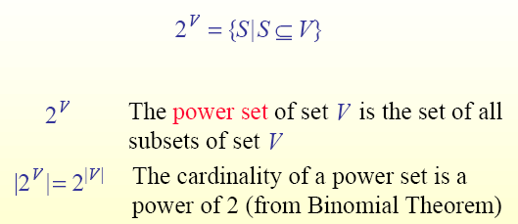
Definicija: Svi podskupovi skupa V (engl. power set):
To je skup skupova {S} takvih da je svaki S podskup skupa V. Osim oznake 2^{V} za sve podskupove skupa V, često se koristi i oznaka P(V).

Slide 7
Relacija kao skup:
Binarna relacija na skupu S: R ⊆ S × S
je Kartezijski produkt; daje skup uređenih parova elemenata skupa S.
Totalna binarna relacija Kripke strukture i uređenost:
Za svaki element s (u našem kontekstu “stanje sustava”) iz skupa S postoji barem jedan (može i više) element t (u našem kontekstu “stanje sustava”) takav da su elementi (stanja) s i t povezani relacijom R:
∀s∈S {∃t∈S | (s,t)∈R} Kripke: svaki s∈S je obuhvaćen u R.
Skup svih stanja {t} čini stanja dosezljiva u jednom koraku iz skupa stanja {s}.
Definicije:
Skup {t} je slika (engl. IMAGE) skupa {s} pod relacijom R.
Skup {s} je pred-slika (engl. PRE-IMAGE) skupa {t} pod relacijom R.
Skup {s} je slika (engl. IMAGE) skupa {t} pod relacijom R⁻¹ (inverznom).

Slide 8
Neka na skupu S postoji relacija R⊆(A×B), gdje je: A = {s}, B = {t}.
A = pred-slika (PREIMAGE) od B pod R.
A je slika (IMAGE) pod inverznom relacijom R⁻¹ .
B = slika (IMAGE) od A pod R.
S
R(A)
t
A = R⁻¹ (B)
s
B = R(A)
A
B
R(s) = {t∈S | (s,t)∈R}
R⁻¹(t) = {s∈S | (s,t)∈R}
Primjena inverzne relacija R⁻¹ na stanje t, daje jedno ili više stanja s
iz kojih u jednom koraku dolazimo do specificiranog stanja t.
R⁻¹(T) = ∪_{t∈T} R⁻¹ (t) ako je T skup {t}, rezultat je unija svih {s}.
Za Kripke strukturu: R⁻¹ (S) = S prethodnici su sva stanja (R je totalna relacija).
R⁻¹ (∅) = ∅ prethodnici praznog skupa

Slide 9
Izračunavanje slike (engl. image computation)
Postupci izarčunavanja slike ili predslike preko relacije R, ili preko inverzne relacije R⁻¹, predstavljaju najznačajniji i najsloženiji dio analize dosezljivih stanja (engl. reachability analysis) u sustavima s prijelazima (engl. transition systems).
Neki postupci temelje se na izravnom (eksplicitnom) izračunavanju stanja.
Neki drugi postupci uvode transformacije preko logičkog kodiranja, pa se slika računa u transformiranom prostoru i zatim dekodira.
U ovom kolegiju neće se istraživati detaljni algoritmi izravnog izračunavanja slike, niti postupci optimizacije tih algoritama.
U kasnijim nastavnim cjelinama pokazat će se simboličko predstavljanje relacije R Kripke strukture, te definirati algoritam izračuna skupa stanja dosezljivih u jednom koraku iz nekog zadanog skupa stanja.
Za sada pretpostavljamo da postoji algoritam izračuna R(s) i R⁻¹(t).

Slide 10
Izračunavanje CTL formula - rekurzije
AG ϕ = ϕ ∧ AX AG ϕ ; sada i na svim putovima
; počevši od slijedećeg
EG ϕ = ϕ ∧ EX EG ϕ ; sada i na jednom putu
; počevši od slijedećeg
AF ϕ = ϕ ∨ AX AF ϕ ; sada ili za svako slijedeće
; stanje vrijedi AF ϕ
EF ϕ = ϕ ∨ EX EF ϕ ; sada ili za jedno slijedeće
; stanje vrijedi EF ϕ
A[ϕ U ψ] = ψ ∨ (ϕ ∧ AX A(ϕ U ψ))
; ψ vrijedi sada ili
; ϕ vrijedi sada i za svako
; slijedeće stanje vrijedi
; A(ϕ U ψ)
E[ϕ U ψ] = ψ ∨ (ϕ ∧ EX E(ϕ U ψ)) ; slično kao AU, ali
; samo za jedan put
Izračunavanje EX, EG, EU (adekvatan skup) omogućuje izračunavanje svih CTL formula.

Slide 11
CTL operatori kao skupovi stanja (1)
(logičke operacije zamijenjujemo operacijama sa skupovima)
Model M = ( S, R, L ) EX, EG, EU - adekvatan skup
R( s ) = { t ∈ S | ( s, t ) ∈ R} daje sljedbenike stanja s (skup t-ova)
Q( false ) = ∅
Q( true ) = S
Q( p ) = { s | p ∈ L ( s ) } - skup stanja s u kojima vrijedi p = True
Q( ¬ f ) = S - Q( f ) - sva stanja u S osim onih u kojima f = True
Q( f ∧ g ) = Q( f ) ∩ Q( g ) - skup dobiven presjekom skupova
Q( EX f ) = { s | R ( s ) ∩ Q( f ) } stanja koja imaju sljedbenike u Q(f)
( R(s) daje sve sljedbenike)
Q( EG f ) = Q(f ) ∩ Q( EX EG f ) stanja Q(f) u kojima je f = True
i stanja za koja vrijedi Q( EG f)
nakon jednog koraka (EX)
Q[ E( f U g)] = Q( g ) ∪ [Q( f ) ∩ Q( EX E( f U g))]
stanja u kojima je g = True, ili
stanja u kojima je f = True i nakon jednog koraka (EX) vrijedi E(f U g)
R⁻¹

Slide 12
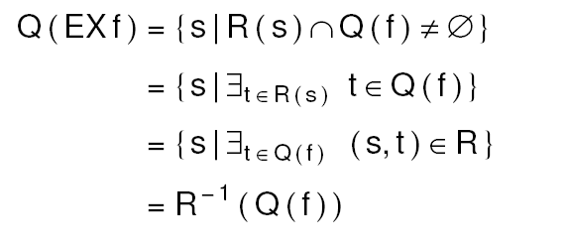
Izračunavanje skupa stanja za CTL formulu EX:
Zadan je skup stanja Q(f) u kojima je istinita formula vremenske logike f. Potrebno je pronaći skup stanja Q(EX f), dakle ona stanja iz kojih u jednom koraku dolazimo do nekog stanja iz Q(f).
R(s)
Q(EX f)
t
Q(f)
S
u
v

Slide 13
CTL operatori kao skupovi stanja (2)
1. Izračunavanje skupa Q(EX f) pokazano je ranije:
Q(EX f) = R⁻¹ (Q(f))
2. Izračunavanje skupa Q(EG f) je uz supstituciju za EX:
Q( EG f ) = Q(f ) ∩ Q( EX EG f )
Q( EG f ) = Q(f ) ∩ R⁻¹ (Q( EG f ))
3. Izračunavanje skupa Q(E (f U g)) je uz supstituciju za EX:
Q[ E( f U g)] = Q( g ) ∪ [Q( f ) ∩ Q( EX E( f U g))]
Q[ E( f U g)] = Q( g ) ∪ [Q( f ) ∩ R⁻¹ (Q( E( f U g))]
Za izračunavanje 2. i 3. potrebna je teorija “čvrste točke”.

Slide 14
Fiksna (čvrsta) točka (engl. Fix-point, Fixed-point) - 1
Monotone funkcije
Definicije:
S - skup stanja
F: P(S) → P(S) - funkcija na svim podskupovima u S, P(S) = 2^{S} (svi podskupovi -"power set")
1. F je monotona
akko X ⊆ Y implicira (povlači) F(X) ⊆ F(Y)
za sve podskupove X i Y u S.
Podskup X od skupa S je fiksna točka akko:
F(X)=X

Slide 15
Fiksna (čvrsta) točka (engl. Fix-point, Fixed-point) - 2
Primjer 1:
Neka je S={s₀, s₁},
te neka je F(Y)=Y∪{s₀} za sve podskupove Y od S.
Neka je Y' također bilo koji podskup od S.
Svaki Y ⊆ Y' , implicira Y∪{s₀} ⊆ Y'∪{s₀}, te je F monotona.
Fiksne točke su oni podskupovi od S koji sadrže s₀ , jer
    u tom slučaju F(Y) ne dodaje ništa novo (s₀ ∪ s₀ = s₀ ).
Podskup { } nije fiksna točka jer F({ }) = { } ∪ {s₀} = {s₀}.
Podskup {s₀} je najmanji fix-point, jer F({s₀})={s₀} ∪ {s₀}={s₀}.
Podskup {s₁} nije fiksna točka jer F({s₁}) = {s₁} ∪ {s₀} = {s₀, s₁}.
Skup {s₀, s₁} je najveći fix-point, jer F({s₀, s₁})={s₀, s₁}∪{s₀}={s₀, s₁}.
Monotone funkcije uvijek imaju najmanji i najveći fix-point.
Monotone funkcije nad skupovima stanja u Kripke strukturi:
Q(EG f) = Q(f) ∩ Q( EX EG f )
Q(E(f U g)) = Q(g) ∪ [Q(f) ∩ Q( EX E( f U g))]

Slide 16
Fiksna (čvrsta) točka (engl. Fix-point, Fixed-point) - 3
Primjer 2:
Funkcija: G(Y) = ako [Y = {s₀}] tada {s₁} inače {s₀}
    na skupu S={s₀, s₁} nije monotona, jer
    (za sve podskupove Y):
G({}) = {s₀ }
G({s₀}) = {s₁}
G({s₁ }) = {s₀ }
G({s₀, s₁} = {s₀}
G(Y) nema nijedan fix-point.

Slide 17
Fiksna (čvrsta) točka (engl. Fix-point, Fixed-point) - 4
Knaster-Tarski teorem
Neka je S skup:
S = {s₀, s₁, …, s_{n}} sa n+1 elementom.
Označimo F^{i} : t.j. F primijenjena i-puta, odnosno: F(F(… F(X)))
Npr. Neka je F(Y)=Y∪{s₀}
F²(Y) = F(F(Y)) = [Y∪{s₀}] ∪ {s₀} = Y ∪ {s₀} = F(Y), te je F² = F
Za ovaj primjer vrijedi: F^{i} = F za za sve i ≥ 1
Teorem:
Ako je F: P(S) → P(S) monotona, tada
F^{n+1}(∅) je najmanji fix-point od F.
F^{n+1}(S) je najveći fix-point od F.

Slide 18
Dokaz da je F^{n+1}(∅) najmanji fix-point od F Fix - 5
F je monotona pa ∅ ⊆ F(∅), povlači F(∅) ⊆ F(F(∅)),
odn. F¹(∅) ⊆ F²(∅).
Indukcijom slijedi:
F¹(∅) ⊆ F²(∅) ⊆ … ⊆ F^{i}(∅) za sve i ≥ 1
Neka: i = n + 1
Tvrdimo: jedan od gornjih F^{k}(∅) je fix-point, t.j. F^{k}(∅)=∅
Kad F¹(∅) ne bi bio fix-point onda bi F¹(∅) morao sadržavati
najmanje 1 element više od ∅ (jer tada ∅ ≠ F(∅)).
F²(∅) bi morao sadržavati bar 2 elementa,
jer bi morao biti veći od F¹(∅).
Svaki daljnji bi morao imati barem jedan element više od prethodnika.
Kad F^{n+1}(∅) ne bi bio fix-point, F^{n+2}(∅) = F(F^{n+1}(∅)) bi morao imati
n+1+1 element, što je nemoguće jer S ima samo n+1 elemenata.
Slijedi: F(F^{n+1}(∅)) = F^{n+1}(∅), t.j. F^{n+1}(∅) je fix-point

Slide 19
Još treba dokazati da je to najmanji fix-point. Fix - 6
Neka je X neki drugi fix-point od F, t.j. F(X) = X
Moramo pokazati da je F^{n+1}(∅) ⊆ X.
Kako je ∅ ⊆ X, to slijedi F(∅) ⊆ F(X) = X (jer je funkcija monotona)
Dakle: F(∅) ⊆ X.
F²(∅) ⊆ F(F(X)) =X (jer je X fix-point)
Indukcijom F^{i}(∅) ⊆ X za sve i ≥ 0, pa i za i = n + 1, slijedi F^{n+1}(∅) ⊆ X
Dokaz za najveći fix-point analogno uz zamjenu: ⊆ sa ⊇, ∅ sa S.
Teorem daje ujedno i algoritam izračunavanja i garantira završetak:
NajmanjI fix-point: iterativna primjena F na prazan skup ∅, dok rezultat ne postane invarijantan na tu primjenu.
Najveći fix-point: iterativna primjena F na skup svih stanja S, dok
rezultat ne postane invarijantan na tu primjenu.
Najveća gornja granica broja iteracija: n+1 (za S sa n+1 elementom).

Slide 20
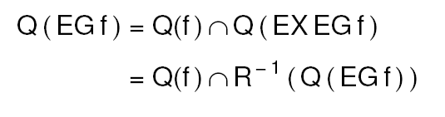

Izračunavanje EG (preko najvećeg fix-pointa): (1)
Izračunavanje fiksne (čvrste) točke za monotone funkcije:
Ako je S skup stanja, a F funkcija na svim podskupovima u S,
podskup Z od skupa S je fiksna (čvrsta točka) akko Z = F(Z)
F

Slide 21
Izračunavanje EG preko najveće čvrste točke: (2)
Q(EG f): Z_{EG} = F_{EG} (Z_{EG}) = Q_{f} ∩ R⁻¹(Z_{EG})
2^{S} Q_{EG} (Q(f)) {
k := 0; Z_{k} := S;
do {
Z_{k+1} := Q(f) ∩ R⁻¹ (Z_{k} );
If Z_{k+1} = Z_{k} return Z_{k} ;
k++ ;
} forever; }
Započinjemo sa skupom S, t.j. Z₀ = S, i prva iteracija daje:
Z₁ = Q(f) ∩ R⁻¹(S) = Q(f), dakle u prvoj iteraciji je Z₁ ≠ Z₀ te se ide dalje:
Z₂ = Q(f) ∩ R⁻¹(Q(f)) … itd. dok Z_{n+1} = Z_{n} t.j fix-point
Budući da R⁻¹(S) = S, bolje je odmah započeti sa Z_{k} = Q(f)
S
Q(f)
Fix

Slide 22
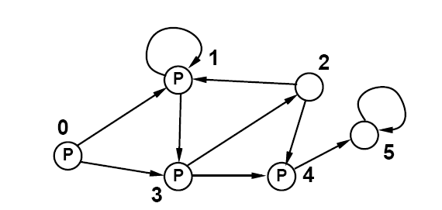
Primjer izračunavanja EG:
S = { 0, 1, 2, 3, 4, 5 }
Q(P) = { 0, 1, 3, 4 }, tu je P=True
Nađi stanja koja zadovoljavaju:
Q( EG P ) = Q(P) ∩ R⁻¹ Q(EG P)
Q(Z) = Q(P) ∩ R⁻¹ Q(Z)
Početni skup: Z₀ = S = { 0, 1, 2, 3, 4, 5 }
R⁻¹ ( Z₀ ) = R⁻¹ ( { 0, 1, 2, 3, 4, 5 } ) = { 0, 1, 2, 3, 4, 5 }
Z₁ = { 0, 1, 3, 4 } ∩ R⁻¹ ( { 0, 1, 2, 3, 4, 5 } ) = { 0, 1, 3, 4 } ≠ Z₀
R⁻¹( Z₁ ) = R⁻¹ ( { 0, 1, 3, 4 } ) = prethodnici = { 0, 1, 2, 3 }
Z₂ = { 0, 1, 3, 4 } ∩ R⁻¹( Z₁ ) = { 0, 1, 3 } ≠ Z₁
R⁻¹( Z₂ ) = R⁻¹( { 0, 1, 3 } ) = { 0, 1, 2 }
Z₃ = { 0, 1, 3, 4 } ∩ R⁻¹( Z₂ ) = { 0, 1 } ≠ Z₂
R⁻¹( Z₃ ) = R⁻¹( { 0, 1 } ) = { 0, 1, 2 }
Z₄ = { 0, 1, 3, 4 } ∩ R⁻¹( Z₃ ) = { 0, 1 } = Z₃ (fiksna točka)
Rješenje: stanja {0, 1} zadovoljavaju EG P

Slide 23
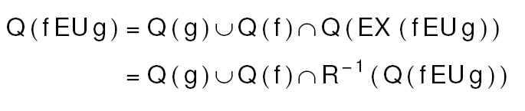
Izračunavanje EU (preko najmanjeg fix-pointa): (1)
Q[ E(f U g)]
Izračunavanje fiksne (čvrste) točke za monotone funkcije:
Ako je S skup stanja, a F funkcija na svim podskupovima u S,
podskup Z od skupa S je fiksna (čvrsta točka) akko Z = F(Z)
F

Slide 24
Izračunavanje EU preko najmanje čvrste točke: (2)
Q(f EU g): Z_{EU} = F_{EU}(Z_{EG}) = Q_{g} ∪ [Q_{f} ∩ R⁻¹(Z_{EU})]
2^{S} Q_{EU} (Q(f), Q(g)) {
k := 0; Z_{k} := ∅;
do {
Z_{k+1} := Q(g) ∪ [Q(f) ∩ R⁻¹ (Z_{k} )];
If Z_{k+1} = Z_{k} return Z_{k} ;
k++ ;
} forever; }
Započinjemo s praznim skupom Z₀ = ∅.
Budući da R⁻¹(∅) = ∅, bolje započeti sa Z_{k} = Q(g)
S
Q(g)
Fix

